Slide 1
Clase 04. DATA SCIENCE
INTRODUCCIÓN A LA PROGRAMACIÓN CON PYTHON II
Notes:
Obligatoria siempre

Slide 2


Temario
03
04
05
Introducción a la programación con Python (Parte II)
Programación con arrays: introducción a NumPy
Introducción a la programación con Python (Parte II)
Estructura de control
Funciones
Datos
IPython
Instalación
Programa
Miniconda
Nociones básicas
Notes:
Recurso: Temario del curso - Se muestra al inicio de cada clase
- Tiene un aspecto similar a un calendario. - Resume rápidamente: título de la clase, número y contenidos que abarca
- Guía rápida tanto para docentes, como para estudiantes. - Para mayor ubicación en el curso, también muestra en un tamaño más pequeño lo sucedido la clase anterior y la siguiente.
- Se colocan los temas de la clase y deben enlazarse a la diapositiva correspondiente.

Slide 3

Objetivos de la clase
Conocer las distintas formas de desarrollo con Python
Comprender las nociones básicas de la programación estructurada.
Notes:
Obligatoria siempre. Indican aquello que se pretende que el estudiante logre con la clase. Recuerda que se enuncian en principio con el verbo en infinitivo delante (por ejemplo: “Comprender…”, “Analizar…”, “conocer…”, etc). Se debe destacar en negrita el verbo. Los objetivos deben ser concretos, medibles y coherentes con los contenidos.

Slide 4

MAPA DE CONCEPTOS
Basics: Variables, asignación, operaciones
Estructuras
Nociones básicas de Programación
Funciones
Tipos de datos
Notes:
Se puede usar para comenzar o finalizar la clase, según sea más conveniente. La información de este slide es de relleno.
Recurso: Mapa de conceptos (genérico)
Muestra rápidamente los contenidos de la clase y cómo se relacionan. Ayuda a los estudiantes a evitar “perderse” durante la clase, al avanzar en un sentido lineal una diapositiva tras otra. El ejemplo pertenece a la primera clase del curso UX/UI.
Sugerencia: -También se pueden mostrar con un menor énfasis o colores apagados, aquellos contenidos de clases anteriores y que se vinculen con la actual.
-Resaltar con color los temas que se abordan en la clase.
Colores
Categorías principales: Pleno en #27282d con texto en blanco.
Categorías secundarias (o a destacar): Pleno en #393b43 con texto en blanco.
Categorías terciarias: Borde en #393b43 con texto en #222222.

Slide 5
¿Repasamos?
Notes:
Primera clase.

Slide 6
Introducción a la programación Python
Definición de Programa (Lenguaje compilado vs interpretado)
Introducción a Python
Nociones básicas: variable asignación, expresiones
Objetos y punteros
Operadores
Operadores aritméticos.
Operadores de asignaciones
Operadores de comparación
Operadores de identidad y pertenencia
Notes:
Usar para slides de texto e imagen. Si no alcanza, no sobrecargar, usar otra con el mismo título para indicar que continúa el mismo módulo.

Slide 7


¡Vamos a Kahoot!
Notes:
https://create.kahoot.it/details/ae3dd43c-5b72-49a8-9f91-86e4c3ac921a ¡Recuerda ingresar con la cuenta premium de Coder!

Slide 8
Estructuras de control
Notes:
Usar para los módulos más importantes de la clase, donde se introducen conceptos que se ven en varios slides. No hay que usarla para todos los módulos.

Slide 9
Estructuras de control:
FOR, WHILE, IF
Notes:
Usar para los subtemas de un módulo.

Slide 10
¿Qué son y para qué sirven?
Las estructuras de control sirven para dar claridad y orden al código.
Si hay que hacer operaciones repetitivas, estas estructuras nos ayudan a organizarlas.
Las estructuras de control más comunes son:
👉 For
👉 While
👉 If
👉 Switch (Otros lenguajes e.g C)

Slide 11
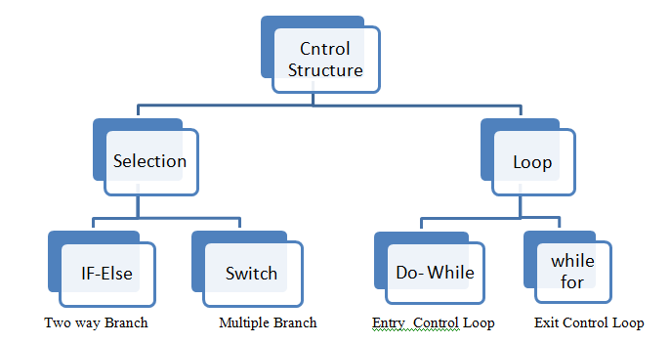
Estructuras de selección para generación de condiciones
Estructuras de ciclos para ejecuciones repetitivas

Slide 12
Estructura condicional FOR
Notes:
Usar para los subtemas de un módulo.

Slide 13
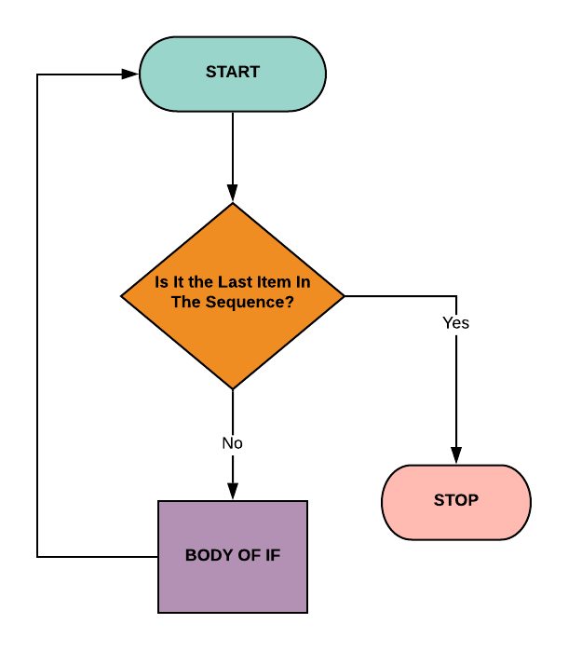
Estructura FOR
Repite un comando una cantidad fija de veces
for i in range(1,10):
print(i) # muestra los números del 1 al 9
for i in [1,4,6,2]:
print(i) # muestra los números de la lista

Slide 14
Estructura condicional WHILE
Notes:
Usar para los subtemas de un módulo.

Slide 15
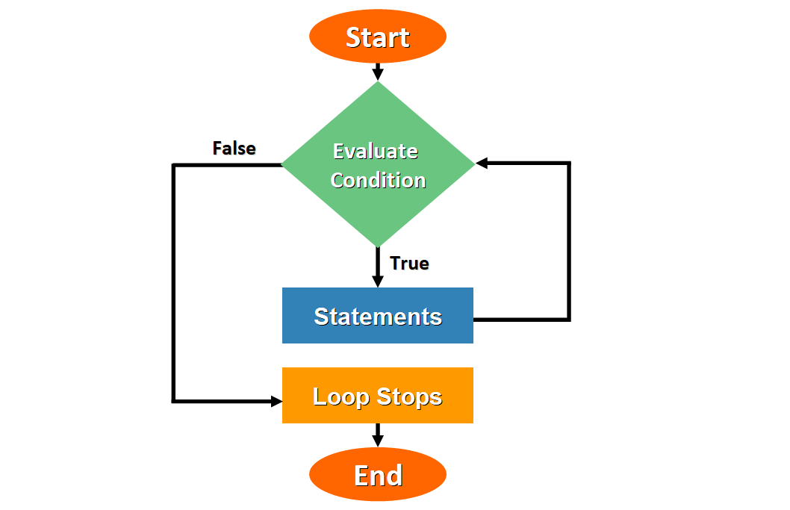
Estructura WHILE
Repite una secuencia de comandos “mientras” una condición se cumpla. Cuando la condición no se cumple más, termina la repetición.
i = 1
while i < 10: # el código luego de los dos puntos se ejecuta
print(i) # mientras i es menor a 10.
i += 1 # cuando i llega a 10 termina la ejecución

Slide 16
Estructura condicional IF
Notes:
Usar para los subtemas de un módulo.

Slide 17
Estructura condicional (IF)
Si se cumple una condición, se ejecuta una secuencia de comandos. En otro caso, se ejecuta otra.
Pueden manejarse más de dos opciones.
x = 1
if x < 10: # Pregunto si x es menor a 10
print(x, "es menor a 10") # Si es así muestro mensaje
elif x > 10: # Si no es así, pregunto si x es mayor
print(x, "es mayor a 10") # a 10 y si es así muestro mensaje
else: # Si nada de lo anterior se
print(x, "es 10") # cumple, ejecuto esto

Slide 18
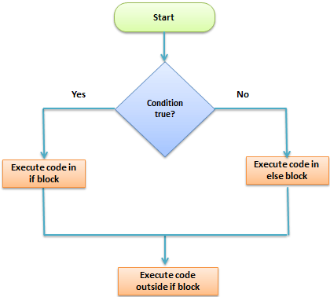
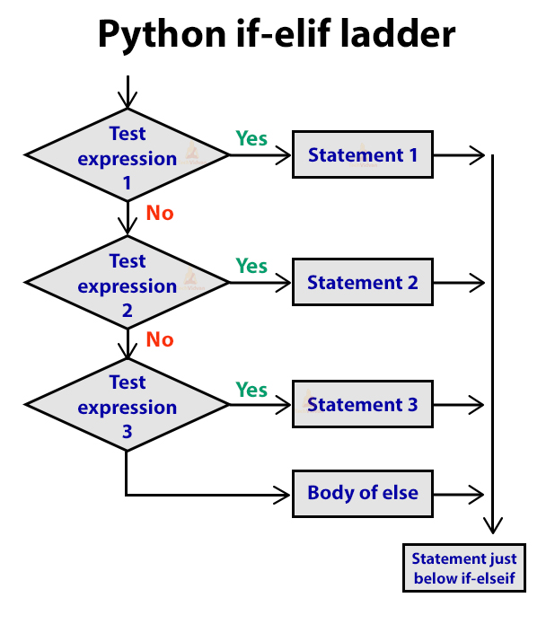
Estructura condicional (IF)
Diagrama de flujo condicionales
Estructura if-elif-else Python
Notes:
Concepto de estructura condicional (IF) secuencial donde se chequea una o varias condiciones, en caso de que se cumpla se ejecuta cierta parte, en caso contrario se tiene una ejecución alterna o en su defecto una salida del condicional

Slide 19

Actividad colaborativa
PROBANDO ESTRUCTURAS EN PYTHON
Deberán resolver en grupo dos problemas reales, utilizando las estructuras aprendidas de programación en Python en una notebook.
Duración: 15 minutos
Notes:
ACTIVIDAD que se puede llevar a cabo en formato “Breakout Rooms”
Para el profesor:
Crear breakout rooms para los equipos. De no saber cómo, favor de revisar el siguiente tutorial:
En PPT: https://docs.google.com/presentation/d/1vieCGzAPuYf5vWsu8Xgbn_2Ax4QNLnXO/edit?usp=sharing&ouid=103396586770751045195&rtpof=true&sd=true
En video: https://www.youtube.com/watch?v=PJL8iYTIY3E&feature=youtu.be
Se recomienda que los equipos sean de números pares, máximo 4 participantes por equipo y de así requerirse, ser acompañados por un tutor.

Slide 20
ACTIVIDAD COLABORATIVA
Acuerdos
Presencia
Participar y “estar” en la clase, que tu alrededor no te distraiga
Escucha activa
Escuchar más allá de lo que la persona está expresando directamente
Apertura al aprendizaje
Siempre, pero siempre puedes seguir aprendiendo. Compartir el conocimiento es válido, la construcción colaborativa es la propuesta.
Todas las voces
Escuchar a todos, todos podemos reflexionar. Dejar el espacio para que todos podamos participar.

Slide 21
ACTIVIDAD COLABORATIVA
Optimizando el stock para una PYME
Consigna: Se tiene una lista con Valores= [200, 225, 232, 221, 243, 256, 255] que representan los precios de una acción de la compañía X la semana pasada (cada dato representa el promedio diario)
Escribir el código para calcular los días de la semana donde hubo un retroceso respecto al día anterior en el valor de la acción de la compañía X.
Sugerencia: Crear otra lista
Dias=['Lunes','Martes','Miercoles','Jueves','Viernes','Sabado','Domingo']
para hacer la iteración y utilice un ciclo con la siguiente estructura
for x,y in zip(Dias,Valores): hacer uso de la función np.diff y de condicionales
NOTA: usaremos los breakouts rooms. El tutor/a tendrá el rol de facilitador/a.

Slide 22
probando estructuras en python
for - if - while
Ejercicio 1:
Solución
Dias= ['Lunes','Martes','Miercoles','Jueves','Viernes','Sabado','Domingo'] Valores= [200, 225, 232, 221, 243, 256, 255] import numpy as np Dif= np.diff(Valores, n=1) for x,y in zip(Dias[1:],Dif): if (x!= 'Lunes') & (y<0): print(x,y)

Slide 23
Funciones, argumentos y retorno
Notes:
Usar para los módulos más importantes de la clase, donde se introducen conceptos que se ven en varios slides. No hay que usarla para todos los módulos.

Slide 24
Funciones
Notes:
Usar para los subtemas de un módulo.

Slide 25
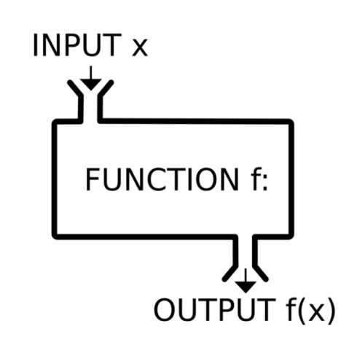
Funciones
Para trabajar profesionalmente en programación, el código que se usa en forma repetitiva se organiza en funciones.
Puede hacerse una analogía con una función matemática y = f(x): la función f recibe un argumento x, ejecuta una serie de comandos y devuelve un valor y.
Notes:
Usar para slides de texto e imagen. Si no alcanza, no sobrecargar, usar otra con el mismo título para indicar que continúa el mismo módulo.

Slide 26
Argumentos y retorno
Notes:
Usar para los subtemas de un módulo.

Slide 27
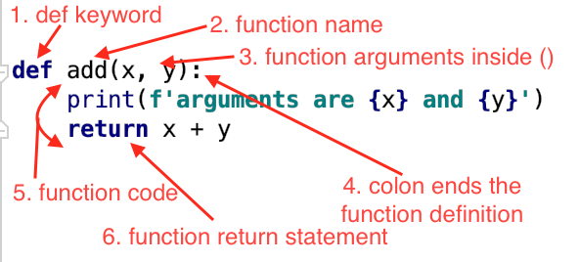

Argumentos y retorno
Las funciones tienen al menos 3 elementos:
👉 El nombre de la función
👉 Cero o más argumentos (variables de entrada)
👉 Un valor de retorno (salida de la función)
Notes:
Usar para slides de texto e imagen. Si no alcanza, no sobrecargar, usar otra con el mismo título para indicar que continúa el mismo módulo.

Slide 28
Sintaxis de una función
print(x) # función nativa de Python que muestra el valor de x
print(x,y) # print puede mostrar los valores de más de una variable
def suma(x,y): # aquí definimos una función propia con argumentos x e y
z = x + y # la función suma los valores x e y, y asigna resultado a z
return z # el valor de retorno es z
res = suma(2,3) # aplicamos la función definida a los números 2 y 3
# y guardamos el resultado en res
print (res) # mostramos el resultado: 2 + 3 = 5
Notes:
Usar para slides de texto e imagen. Si no alcanza, no sobrecargar, usar otra con el mismo título para indicar que continúa el mismo módulo.

Slide 29
Ejemplo
def suma(x,y): # Aquí definimos una función “suma”. z = x + y # Esto es lo que pide el ejercicio
return z
res = suma(2,3) # Aquí probamos la función suma con dos números concretos
# Esta es la prueba para verificar que el código funciona
print (res)

Slide 30

Ejemplo en vivo
¿Cómo el uso de funciones permite resolver
un problema real?
Notes:
“Ejemplo en vivo”
El docente realizará una tarea compartiendo la pantalla en vivo. Se centrará en los pasos y los aspectos a tener en cuenta.

Slide 31
Ejemplo aplicado de funciones
Un inversor financiero está interesado en invertir en la compañía. Se propone comprar durante cada día de la semana 20 acciones.
También sabe que la probabilidad de obtener ganancias (aproximadamente 15% en cada inversión) es de 0.56 y la probabilidad de perder el 18% es 0.44 (Solo hay esas dos opciones).
Notes:
La solución está dentro del Colab llamado Clase_04.ipynb. Se recomienda compartir pantalla.

Slide 32
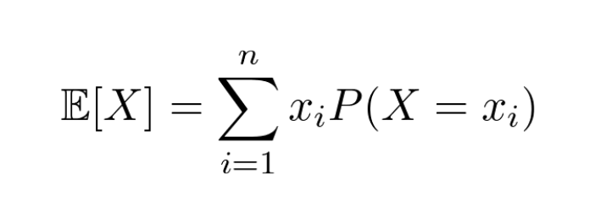
Ejemplo aplicado de funciones
El precio de la acción cada día entre Lunes-Domingo es: Valores= [200, 225, 232, 221, 243, 256, 255]
Pueden utilizar la siguiente fórmula:
¿Cuál sería el valor esperado al final de la semana para el inversor?
Crear una función llamada retorno_semanal que calcule el valor esperado con la cantidad de acciones compradas cada día, probabilidad de ganancia y no ganancia
Notes:
La solución está dentro del Colab llamado Clase_04.ipynb. Se recomienda compartir pantalla.

Slide 33
☕
Break
¡10 minutos y volvemos!
Notes:
Obligatoria siempre. A la hora del Break, entre 5 y 10 minutos. Considerar ubicar este espacio en un momento adecuado de la clase. Al volver, mostrar los resultados de la pregunta del anterior slide y generar un breve intercambio.

Slide 34
Tipos de datos
Notes:
Usar para los módulos más importantes de la clase, donde se introducen conceptos que se ven en varios slides. No hay que usarla para todos los módulos.

Slide 35
Tipos de datos en Python
Notes:
Usar para los subtemas de un módulo.

Slide 36
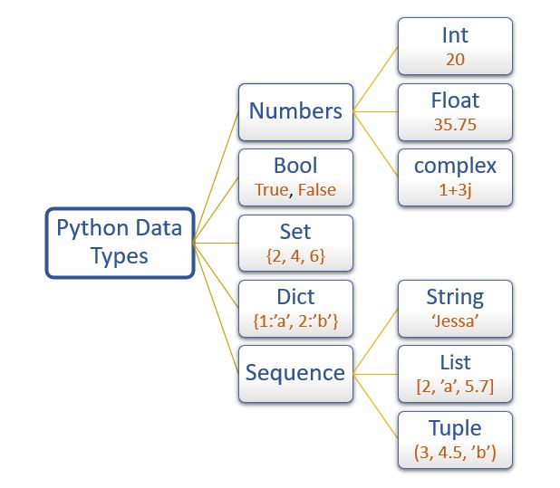
Tipo de dato
Define qué tipos de operaciones se puede hacer con él. Por ejemplo, un número se puede sumar, pero un texto no.
Python define dos grandes grupos de tipos de datos: simples y estructurados.
Podemos saber el tipo de un dato x con la función type(x)
REEMPLAZAR
POR IMAGEN
Fuente: Mixtrategy.com
Notes:
Usar para slides de texto e imagen. Si no alcanza, no sobrecargar, usar otra con el mismo título para indicar que continúa el mismo módulo.

Slide 37
Datos Simples
Los tipos de datos simples están formados por un solo objeto de un solo tipo
Tipo | Ejemplo | Definición
int | x = 1 | Enteros
float | x = 1.0 | Punto flotante (decimales)
complex | x = 1 + 2j | Complejos (parte real e imaginaria)
bool | x = True | Booleanos o lógicos: verdadero / falso
str | x = 'abc' | Texto
NoneType | x = None | Tipo especial para indicar valores nulos

Slide 38
Datos Estructurados
Los tipos de datos estructurados están formados por más de un objeto.
El más utilizado es list, pero no es la única forma de trabajar con este tipo de datos.
Tipo | Ejemplo | Definición
list | [1, 2, 3] | Lista ordenada
tuple | (1, 2, 3) | Lista ordenada inmutable
dict | {'a':1, 'b':2, 'c':3} | Diccionario: conjunto de pares clave:valor
set | {1, 2, 3} | Conjunto, a la manera de un conjunto matemático

Slide 39
Mutabilidad
Notes:
Usar para los subtemas de un módulo.

Slide 40
Mutabilidad
La estructura list es mutable porque permite que sus elementos sufran modificaciones una vez definida.
Por otro lado, las estructuras inmutables como las tuplas (tuple) no admiten esta reasignación de elementos en tiempo de ejecución del programa.
La estructura dict, por su parte, es mutable en sus valores. Sin embargo, es inmutable en sus claves.

Slide 41
IPython, trabajo con Notebooks
Notes:
Usar para los módulos más importantes de la clase, donde se introducen conceptos que se ven en varios slides. No hay que usarla para todos los módulos.

Slide 42
Creando un jupyter notebook
Notes:
Usar para los subtemas de un módulo.

Slide 43
IPython y notebooks
La clase pasada hablamos un poco sobre los notebooks. Veamos un poco más a detalle el tema🚀
Para iniciar el cuaderno jupyter, se debe escribir el siguiente comando en la terminal:
Esto imprimirá cierta información sobre el notebook server en su terminal, incluida la URL de la aplicación web (de forma predeterminada, http: // localhost: 8888) y luego abrirá su navegador web predeterminado a esta URL.
jupyter notebook

Slide 44
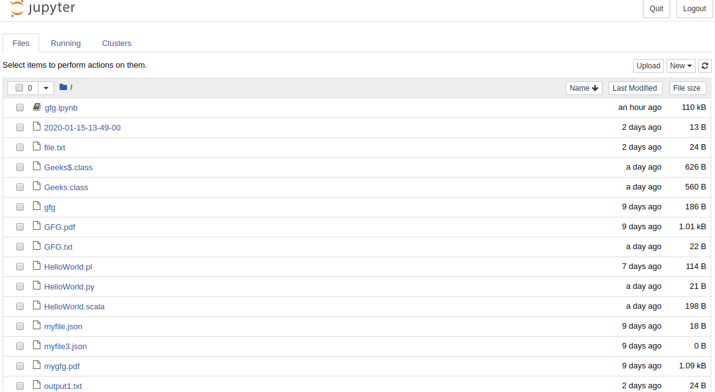
IPython y notebooks
Una vez que se abre, verán un panel, que mostrará una lista de archivos y subdirectorios en el directorio donde se inició el servidor de la libreta.
La mayoría de las veces, desearía iniciar un servidor de notebooks en el directorio de nivel más alto que contenga cuadernos. A menudo, este será su directorio de inicio.

Slide 45
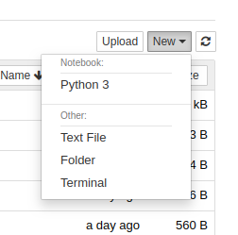
IPython y notebooks
Para crear un nuevo cuaderno, haga clic en el botón nuevo (New) en la esquina superior derecha. Haga clic en él para abrir una lista desplegable y luego, si hace clic en Python3, se abrirá un nuevo cuaderno.

Slide 46
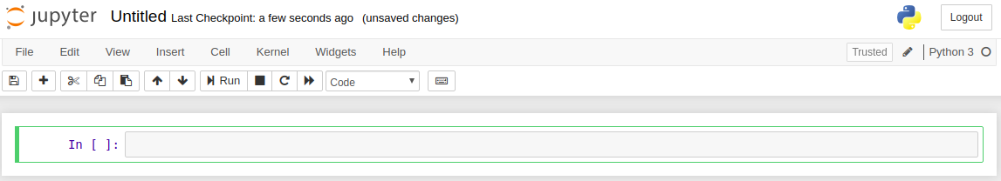
IPython y notebooks

Slide 47
Celdas en jupyter notebook
Notes:
Usar para los subtemas de un módulo.

Slide 48

Celdas
Las celdas pueden considerarse como el cuerpo del Jupyter.
Existen tres tipos de celdas:
Código
Markdown
Raw NBConverter

Slide 49
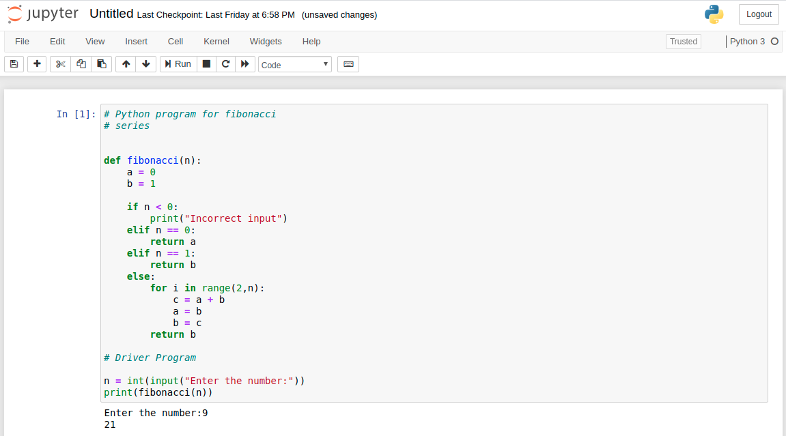
Código
Es donde se escribe el código y, cuando se ejecuta, el código mostrará la salida debajo de la celda. En este ejemplo se crea un código simple de la serie Fibonacci.

Slide 50
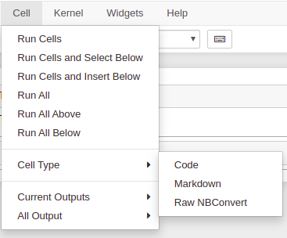
2. Markdown
Markdown es un lenguaje de marcado popular que es el superconjunto del HTML. Jupyter Notebook también admite rebajas. El tipo de celda se puede cambiar.

Slide 51
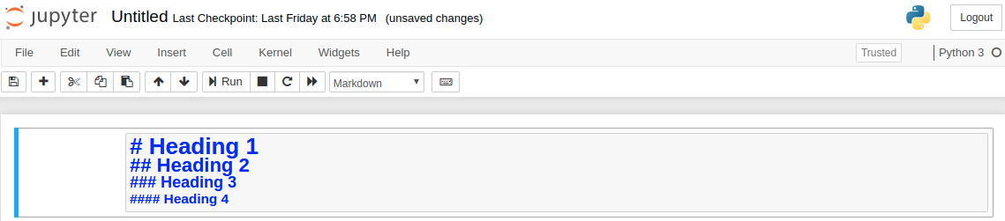
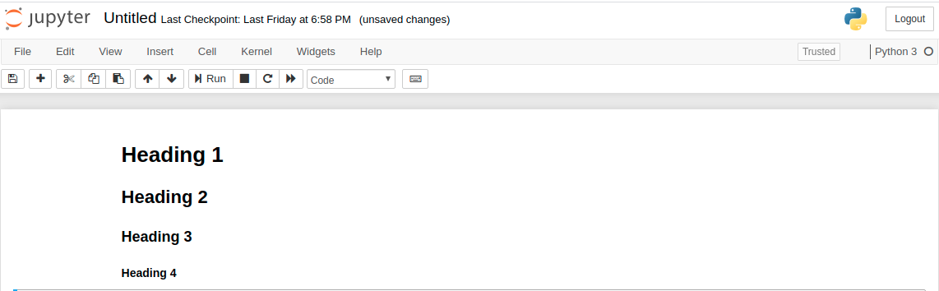
2. Markdown
El encabezado se puede agregar anteponiendo cualquier línea con un '#' único o múltiple seguido de un espacio.

Slide 52
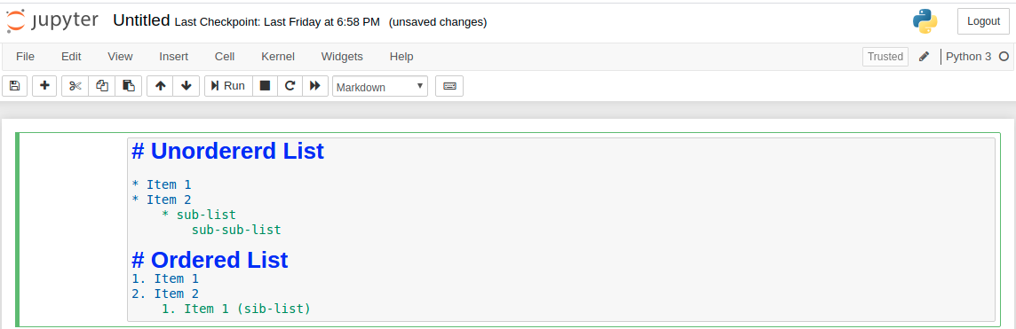
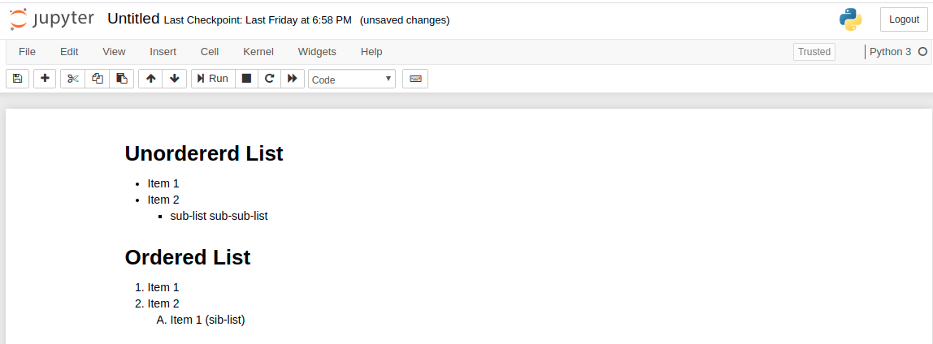
2. Markdown
Se puede agregar Orden de Jerarquía usando el signo '*'.

Slide 53
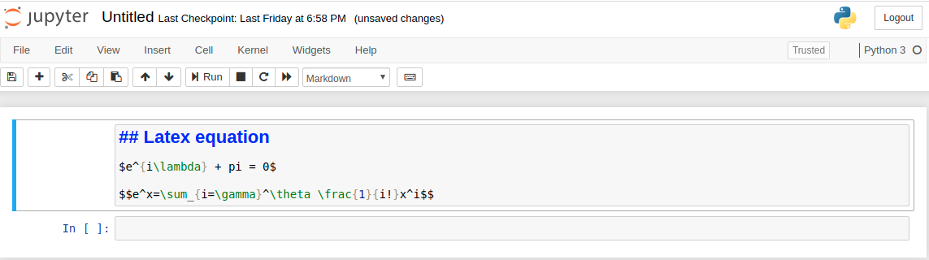
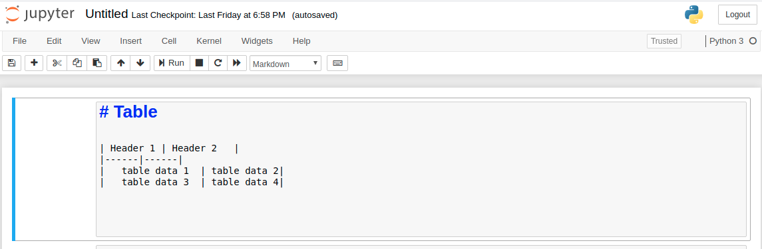
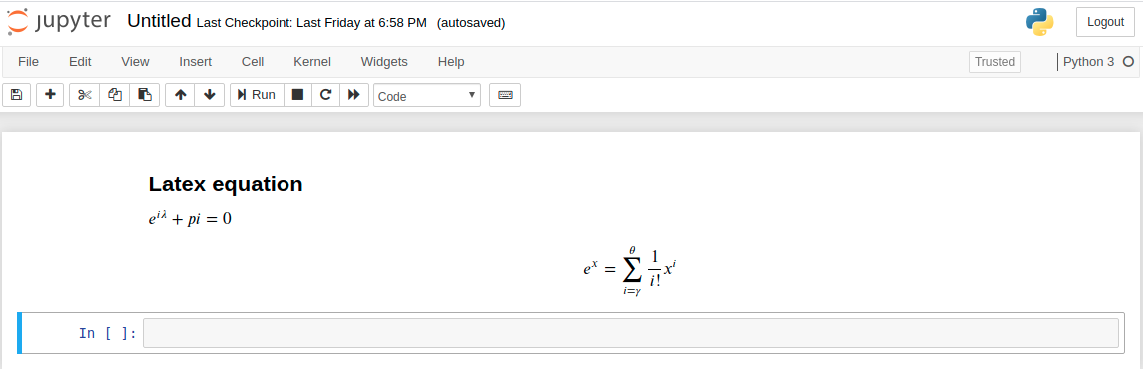
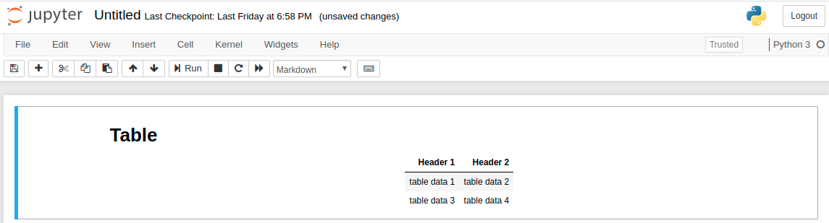
2. Markdown
Permite añadir Ecuaciones en formato Latex y tablas

Slide 54
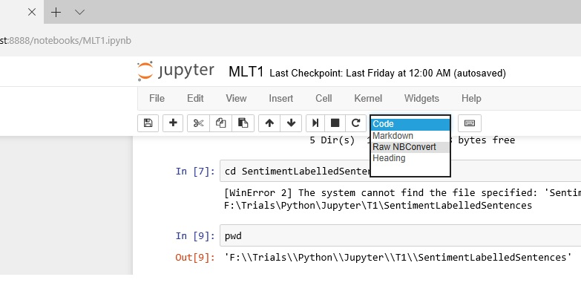
3. Raw NBConverter
Se proporcionan celdas sin procesar para escribir la salida directamente. Esta celda no es evaluada por el cuaderno de Jupyter. Después de pasar por nbconvert, las celdas sin formato llegan a la carpeta de destino sin ninguna modificación.

Slide 55
Kernel
Notes:
Usar para los subtemas de un módulo.

Slide 56
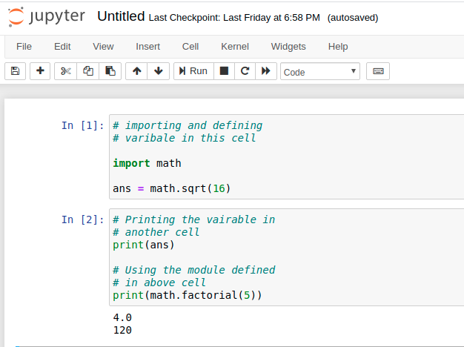
Kernel
Un kernel se ejecuta detrás de cada notebook. Siempre que se ejecuta una celda, el código dentro de la celda se ejecuta dentro del kernel y la salida se devuelve a la celda para que se muestre.
Entonces, si se importa un módulo en una celda, ese módulo estará disponible para todo el documento, por ejemplo:

Slide 57
Kernel
Jupyter Notebook ofrece varias opciones para kernels. Esto puede ser útil si se desea restablecer cosas. Las opciones son:
Reiniciar: Esto reiniciará los núcleos, es decir, borrará todas las variables que se definieron, borrará los módulos que se importaron, etc.
Reiniciar y borrar el output: Hará lo mismo que “Reiniciar”, pero también borrará toda la salida que se mostró debajo de la celda.
3. Reiniciar y ejecutar todo: Esto hará lo mismo que “Reiniciar y borrar el output”, pero también ejecutará todas las celdas en el orden de arriba hacia abajo.
4. Interrumpir: Esta opción interrumpirá la ejecución del kernel. Puede ser útil en el caso de que los programas continúen para su ejecución o si el kernel se atasca en algún cálculo.

Slide 58
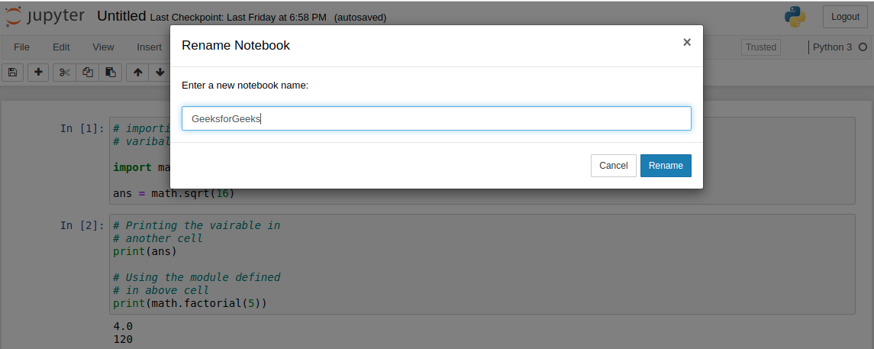
Untitled.ipynb
Cuando se crea el cuaderno, Jupyter Notebook nombra el cuaderno como Untitled.ipynb de forma predeterminada.
Para cambiar el nombre del cuaderno, simplemente haga clic en la palabra Untitled.ipynb. Esto abrirá un cuadro de diálogo titulado “Cambiar nombre del cuaderno”. Ingrese el nombre válido para su cuaderno en la barra de texto, luego haga clic en Aceptar.

Slide 59
Instalación de Jupyter notebooks, uso de Google Colab
Notes:
Usar para los módulos más importantes de la clase, donde se introducen conceptos que se ven en varios slides. No hay que usarla para todos los módulos.

Slide 60
Jupyter Notebooks
Jupyter Notebook es una aplicación cliente-servidor lanzada en 2015 por la organización sin ánimo de lucro Proyecto Jupyter. Permite crear y compartir documentos web en formato JSON.
Tiene celdas que permiten almacenar código, texto (en formato Markdown), fórmulas matemáticas y ecuaciones, o también contenido multimedia (Rich Media).
Se ejecuta desde la aplicación web cliente que funciona en cualquier navegador estándar.
El requisito previo es instalar y ejecutar en el sistema el servidor Jupyter Notebook por medio de Anaconda (ver Instalacion Anaconda).
Los documentos creados en Jupyter pueden exportarse, entre otros formatos, a HTML, PDF, Markdown o Python (-py o .ipynb) y también pueden compartirse con otros usuarios por correo electrónico, utilizando Dropbox o GitHub

Slide 61
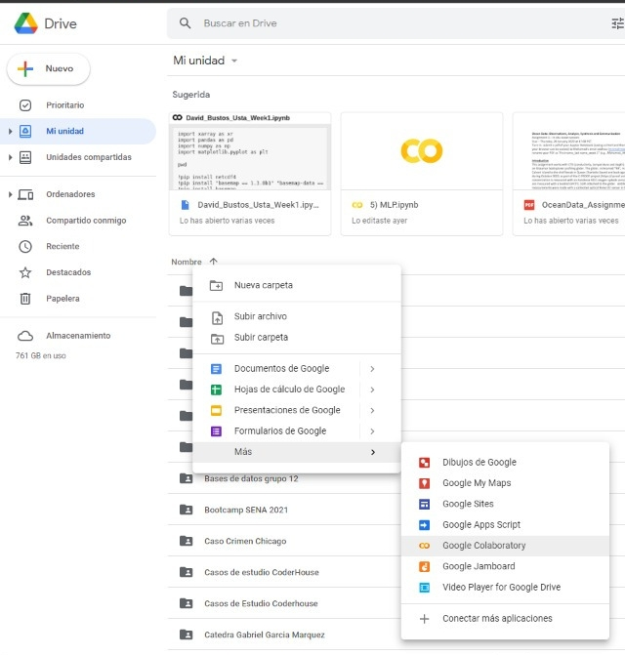
Google Colab
Para utilizarlo basta con acceder a nuestra cuenta de Google y, o bien entrar directamente al enlace de Google Colab.
Otra opción es acceder a Google Drive, pulsar el botón de «Nuevo» y desplegar el menú de «Más», luego seleccionar «Colaboratory» y crear un nuevo cuaderno (notebook).

Slide 62
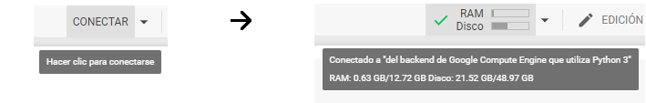
Google Colab
La máquina en un inicio cuenta con 12 GB de RAM y 50 GB de almacenamiento en disco disponibles para el uso.
Cuando creamos un nuevo cuaderno, este es «estático», es decir, vemos su contenido, pero no estamos conectados a ningún entorno de ejecución.
Nuestro cuaderno se conecta a una VM de Google Compute Engine (la infraestructura de máquinas virtuales de Google en la nube) cuando ejecutamos una celda o pulsamos sobre el botón de «Conectar».

Slide 63
Actividad colaborativa
CÁLCULO DE ESTADISTICA DESCRIPTIVA BASICA
Aplicando conceptos de programación estructurada para obtener resúmenes numéricos
Duración: 20 minutos
Notes:
ACTIVIDAD que se puede llevar a cabo en formato “Breakout Rooms”
Para el profesor:
Crear breakout rooms para los equipos. De no saber cómo, favor de revisar el siguiente tutorial:
En PPT: https://docs.google.com/presentation/d/1vieCGzAPuYf5vWsu8Xgbn_2Ax4QNLnXO/edit?usp=sharing&ouid=103396586770751045195&rtpof=true&sd=true
En video: https://www.youtube.com/watch?v=PJL8iYTIY3E&feature=youtu.be
Se recomienda que los equipos sean de números pares, máximo 4 participantes por equipo y de así requerirse, ser acompañados por un tutor.

Slide 64
ACTIVIDAD COLABORATIVA
Acuerdos
Presencia
Participar y “estar” en la clase, que tu alrededor no te distraiga
Escucha activa
Escuchar más allá de lo que la persona está expresando directamente
Apertura al aprendizaje
Siempre, pero siempre puedes seguir aprendiendo. Compartir el conocimiento es válido, la construcción colaborativa es la propuesta.
Todas las voces
Escuchar a todos, todos podemos reflexionar. Dejar el espacio para que todos podamos participar.

Slide 65
ACTIVIDAD COLABORATIVA
Optimizando el stock para una PYME
Consigna: Utilizaremos la información de la Clase 2 asociada con las acciones de diversas compañías para resolver las siguientes consignas:
👉 Por medio de un ciclo (For o While) obtener el promedio, desviación estándar y varianza de cada una de las acciones en cada columna
👉 Crear una función que itere sobre cada columna de las acciones e identifique valor maximo y minimo
Hint: Pueden usar las funciones .mean(), .std(), .var(), .min(), .max() de Pandas
Se recomienda trabajar en grupos de 2 o 3 estudiantes.
NOTA: usaremos los breakouts rooms. El tutor/a tendrá el rol de facilitador/a.

Slide 66
¿Preguntas?
Notes:
Obligatoria. Se sugiere ubicar al finalizar la explicación de algún tema, para abrir formalmente el espacio de preguntas y ordenar la interacción.

Slide 67

¿Quieres saber más?
Te dejamos material ampliado de la clase
Notes:
Portada de Material Ampliado

Slide 68
MATERIAL AMPLIADO
Recursos multimedia
Guia de instalación Anaconda
Disponible en nuestro repositorio.
Notes:
Colocar el link de los recursos en el nombre de cada uno, así son autocontenidos y transparentes.
Usar para que los estudiantes puedan explorar en sus casas los recursos vistos en clase: libros, artículos, herramientas, websites, videos (ajenos a Coder)
Enviar el contenido a integrar a contenidos@coderhouse.com para que lo podamos incluir en el Repositorio.
El material recomendado es únicamente a modo de sugerencia. Coderhouse no brinda este material por estar sujeto a derechos de autor.

Slide 69
CLASE N°4
Glosario
If: estructura de selección que permite extraer condiciones de interés
Funciones: estructuras de programación con nombre propio que reciben argumentos y arrojan un resultado
Tipos de datos: estructuras básicas que permiten realizar operaciones (e.g. números, bool, diccionarios, tuplas, listas, strings)
Mutabilidad: cualquier objeto que sea susceptible de modificar sus valores luego de ser creado
Tipos de celdad Jupyter notebook: pueden ser de tres tipos: 1) código 2) Markdown (para texto y opciones HTML) y 3) RawNBConverter (sin procesar que no tienen efecto en el código)
Estructura de control: nos permiten hacer operaciones repetitivas y nos dan orden y claridad en el código, se dividen en selección y cíclicas, mientras que las más comunes son (for, while, if)
Estructuras de selección: son aquellas que nos permiten generar condiciones para una operación
Estructuras cíclicas: nos permiten realizar operaciones repetitivas para una operación
For: estructura cíclica que repite varias veces una tarea (hacer hasta)
While: estructura de control cíclica que permite hacer hasta que se cumpla una condición de pare (hacer mientras)
Notes:
Se puede usar para comenzar o finalizar la clase, según sea más conveniente..
Recurso: Glosario
Repasa y define rápidamente los conceptos centrales acumulados. Ayuda a los estudiantes a recuperar aquellos saberes que se darán por dados.
Sugerencia:
Puede incorporarse links e imágenes que apoyen al concepto presentado.

Slide 70
Muchas gracias.
Notes:
Todas las clases

Slide 71
Resumen
de la clase hoy
Nociones básicas: Estructuras de Control, Operadores y Funciones.
Tipos de datos
Ipython trabajo con notebooks
Instalación de Jupyter notebooks, uso de Google Colab
El Ambiente de la Industria 4.0
Transformación Digital
Ciclo de vida de un proyecto de ciencia de datos
Valor y retorno de la Ciencia de Datos
Notes:
Obligatoria siempre. Completar el resumen con palabras claves de lo visto. En caso de cerrar con el “mapa de conceptos” se puede sacar.

Slide 72

Notes:
Todas las clases

